Slide 1
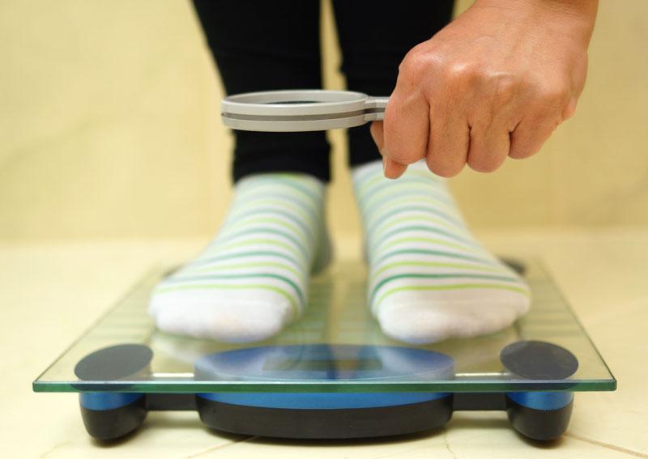
تغذیه و اختلال خوردن
امین رفیعی پور
پزشک – متخصص روانشناسی سلامت

Slide 2
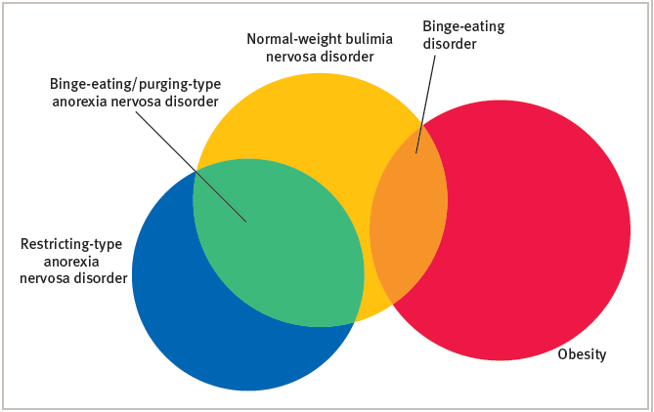

Slide 3
تغذیه و اختلال خوردن
در DSM-5، اختلالات تغذیه و خوردن با اختلال مداوم در خوردن و رفتار مرتبط با خوردن مشخص می شود؛ که به تغییر مصرف و جذب غذا منجر می شود و سلامت جسمی یا عملکرد روانی و اجتماعی را مختل می کند.
این اختلالات در حال حاضر در یک فصل مجزا و جامع با عنوان « اختلالات تغذیه و خوردن » قرار داده شده است.

Slide 4
تغذیه و اختلالات خوردن
یکی از اهداف اصلاحات پیشنهاد شده؛ کاهش تشخیص اختلال خوردن و تغذیه است که در هیچ یک از طبقات مطرح شده جای نمی گیرند (EDNOS).
علایم شناختی و خود گزارشی کمتر مورد تاکید است و بیشتر به تظاهرات رفتاری این اختلال توجه می شود، به خصوص برای کودکان که هنوز ظرفیت استدلال انتزاعی ندارند.

Slide 5
اختلال تغذیه و خوردن
DSM-5، در سال 2013 توسط APA ارائه گردید.
این نسخه شامل بررسی و مرور گسترده اختلالات خوردن (ED) می باشد.
DSM-IV-TR شامل سه طبقه بندی تشخیصی برای اختلال خوردن بود:
بی اشتهایی عصبی
پرخوری عصبی
اختلالات خوردنی که در طبقات دیگر قرار نمی گیرند.

Slide 6
در DSM-5 اختلالات خوردن (ED)به اختلالات تغذیه و خوردن ( FED) تغییر نام یافت.
شامل چهار طبقه بندی تشخیصی جدید است:
اختلال پرخوری
اختلال هرزه خواری
اختلال نشخوار
اختلال مصرف غذای دوری جو/ محدود کننده
برخی از ملاک های تشخیصی BN، AN،EDNOS نیز اصلاح شده است.

Slide 7
قبل از نسخه فعلی DSM، اختلال خوردن در دو بخش اصلی قرار گرفته بود:
اختلالاتی که در ابتدا به صورت معمول در دوران نوزادی، کودکی یا نوجوانی تشخیص داده شده است.
اختلالات خوردن
قرار دادن اختلالات تغذیه و خوردن در طبقه مختص خود در 5 DSM نشان می دهد که این اختلالات در تمام طول عمر وجود داشته و به تشخیص علایم آنها در مراحل مختلف زندگی کمک خواهد کرد.

Slide 8
معیارهای تشخیصیFED منحصر به فرد است، به این صورت که اگر بیمار در یکی از طبقه ها تشخیص داده شود، نمی تواند در طبقه دیگر قرار گیرد ( به جز اختلال هرزه خواری ).
DSM-5 قصد دارد تا با تضمین تمایز هر نوع اختلال به پزشکان در تشخیص ویژگی های خاص و متفاوت اختلال ها کمک نماید؛ مشخص کند.

Slide 9
هدف اصلی تغییرات پیشنهادی در DSM-5 کاهش 40 تا 80 درصدی شیوع اختلال EDNOS نسبت به DSM-IV-TR است.
در واقع تشخیص EDNOS با استفاده از معيارهای تشخيصی DSM-5 در مقايسه با معيار DSM-IV-TR از حدود 62 درصد به 32 درصد کاهش یافته است.
به طور مشابه مطالعات دیگر 20 درصد کاهش ابتلا به اختلال خوردن بزرگسالان را در جمعیت بزرگسال نشان می دهند.

Slide 10
ملاک های اختلال بی اشتهایی عصبی
دو تغییر قابل توجه در اولین معیار بی اشتهایی عصبی در DSM-5 وجود دارد:
آنچه در DSM-IV-TR « عدم رعایت حفظ وزن بدن » تعریف شده است در DSM-5 به عنوان « محدودیت مصرف انرژی نسبت به نیاز بدن» تعریف شده است.
حذف کلمه « امتناع » که دارای بار منفی است، منجر به شکل گیری ملاک های خنثی تر می گردد.

Slide 11
DSM-5 به طور خاص بر مولفه اصلی رفتار AN
( محدودیت مصرف غذا ) تمرکز می کند، نه بر روی نتایج این رفتار ( وزن بدن ).
دومین تغییر اساسی این است که دستور العمل خاصی که در نسخه قبلی به عنوان « کمتر از حداقل وزن طبیعی بدن » برای مثال کمتر از 85 درصد مطرح شده است در نسخه فعلی مشاهده نمی شود.

Slide 12
ملاک های جدید طبقه بندی در تعیین اینکه آیا یک فرد «از حداقل وزن طبیعی بدن » خود کمتر است یا نه بیشتر به بررسی نقش عواملی مانند سن، جنس، وضعیت رشدی می پردازند.
این تغییر خاص بسیار مهم است، زیرا با وجود اینکه در 85 درصد موارد DSM-IVTR به عنوان یک راهنما درنظر گرفته شده است، اضافه شدن این ملاکها باز پرداخت بیمه را بهتر تضمین می کند.

Slide 13
در نسخه قبلی ملاک دوم تشخیص AN شامل تنها علایم شناختی « ترس شدید از افزایش وزن یا چاق شدن » بود.
در نسخه فعلی همان ملاک همراه با یک مولفه رفتاری ظاهر می شود.

Slide 14
به عبارت دیگر، با توجه به DSM-5 فردی که در « دائما درگیر رفتاری است که مخل افزایش وزن است» حتی اگر به صورت مشخص نسبت به افزایش وزن خود اضطراب نداشته باشد؛ اکنون می تواند ملاک دوم را برآورده سازد.
این تغییر بخصوص در مورد کودکان با تشخیص AN که از نظر رشدی هنوز توانایی شناختی لازم را برای داشتن یا بیان اینگونه ترس و اضطرابها را ندارند اهمیت دارد.

Slide 15
ملاک سوم در DSM-5 به جز یک تمایز قابل توجه بسیار شبیه نسخه قبلی است.
در DSM-5 ، عبارت «فقدان مداوم بازارزیابی و شناخت" جایگزین "انکار" در توصیف دیدگاه فرد در مورد خطرات وضعیت کم وزنیش شده است.
مانند تغییر ملاک اول، نتیجه این اصلاح نیز بیشتر در جهت کاهش ارزش واژه انکار و جایگزینی آن با مفهومی خنثی است (انکار دارای بار منفی است).

Slide 16
ملاک به دست آمده با تمرکز بر روی ناتوانایی شناختی فرد بیمار در شناسایی خطرهای بالقوه وضعیت خود به جای انکار آگاهانه حقیقت، دقیقتر عمل می کند.
گرچه این تغییرات ممکن است کوچک و سطحی به نظر برسند؛ اما نتیجه آن شکل گیری یک سری ملاک هایی است که کمتر دارای مفهوم « انگ و منفی» هستند.

Slide 17
ملاک چهارم AN (آمنوره) به طور کامل از DSM-5 حذف شده است.
بنابراین اکنون تنها سه ملاک برای تشخیص AN وجود دارد.
حذف آمنوره به این ترتیب منجر به بروز مجموعه ای از ملاک های فراگیر می شود که نشان دهنده اهداف اعلام شده توسط APA برای اجتناب از طبقه بندی های تشخیصی "بیش از حد محدود" است که در گذشته منجر به افزایش میزان تشخیص EDNOS می شده است.

Slide 18
معیارهایAN در DSM-5 همانند DSM IV-TR، شامل تصریح کننده هایی از نوع محدود کننده یا پرخوری / پاک کننده است.
زبان نسخه جدید شبیه نسخه قبلی است، با این تفاوت که تصریح کننده برای 3 ماه گذشته در نسخه جدید بجای تصریح کننده مبهم « در دوره کنونی» در DSM-IV-TR آمده است.

Slide 19
در نهایت، DSM-5 شامل یک تصریح کننده «شدت» است که از شاخص توده بدنی فرد (BMI) استفاده می کند.
سطح شدت:
- خفیف BMI> 17 kg / m2))
- متوسط BMI 16-16.99 kg / m2))
- شدید (BMI 15-15.99 kg / m2)
- افراطی (BMI <15 kg / m2)
این سطوح شدت به نشان دادن علائم بالینی و نیاز بالقوه به نظارت و میزان ناتوانی کارکردی فرد را نشان می دهد.

Slide 20
ملاک های پرخوری عصبی
ملاکهای تشخیصی پرخوری عصبی تا حد زیادی در DSM-5 بدون تغییر باقی مانده است، اگر چه تغییراتی هم دیده می شود.
پرخوری عصبی با دوره های مکرر و غیرقابل کنترل پر خوری (ملاکA) همراه با رفتارهای جبران کننده برای جلوگیری از افزایش وزن (ملاکB) مشخص می شود.
DSM-5 در این دو ملاک اول از DSM-IV-TR تغییری نشان نمی دهد.

Slide 21
همچنین در نسخه جدید ملاک چهارم، علامت کلیدی شناختی « ارزیابی خود، بی جهت تحت تاثیر شکل و وزن بدن» است که بدون تغییر آمده است.
تغییر عمده پرخوری عصبی DSM-5 در ملاک C، فراوانی رفتارهای جبرانی مورد نیاز برای تشخیص است.
این فراوانی از میانگین دو بار در هفته تا میانگین تنها یک بار در هفته کاهش می یابد.

Slide 22
با این حال مدت زمان لازم برای این رفتارها (پرخوری عصبی) در DSM-5 نیز سه ماه است.
تغییر دوم در ملاکهای پرخوری عصبی، حذف انواع پاک کننده و غیر پاک کننده BN است.
این تغییر منعکس کننده مطالعاتی است که دلالت بر این دارد که بسیاری از بیماران BN دچار هر دو رفتارهای جبرانی پاک کننده و غیر پاک کننده هستند و بنابراین این تصریح کننده کم اهمیت است.

Slide 23
بسته به فراوانی رفتارهای جبران کننده در هفته، طبقه بندی زیر مطرح می شود:
- خفیف (1-3 قسمت)
- متوسط (4-7 قسمت)
- شدید (8-13 قسمت)
- افراطی (14 قسمت و بیشتر)

Slide 24
ملاک های اختلال پرخوری
تشخیص BED در DSM-5 جدید است.
این طبقه بسیار مهم است، زیرا BED احتمالا بیشترین شیوع اختلالات خوردن را به خود اختصاص می دهد.
ملاک های BED با ملاکهای پرخوری اختلال پرخوری عصبی مشترک است.
با این حال این اختلال از BN (پرخوری عصبی) متفاوت است چرا که افراد مبتلا به BED درگیر رفتارهای جبرانی (مانند استفراغ یا مصرف ملین) بعد از خوردن غذا نمی شوند.

Slide 25
یکی از وجوه تمایز BED این است که ملاک شناختی ضروری برای تشخیص BN یعنی تأثیر بی ربط وزن و فرم بدن بر خود پنداره را شامل نمی شود.
ملاک دوم برای BED توصیف کننده رفتار، احساسات شناختهای مربوط به پرخوری است.
این ملاک شامل 5 مورد است و تصریح می کند که فرد برای گرفتن تشخیص حداقل باید سه مورد را داشته باشد.

Slide 26
با این حال تشخیص BN نیازمند بروز رفتار پرخوری است و شامل ملاک های اضافی نمی شود.
در حالی که طبق ملاک هایی که درDSM-IV-TR مشخص شده است؛ پر خوری باید حداقل دو روز در هفته به مدت شش ماه طول بکشد؛ معیار تشخیصDSM-5 این است که پر خوری باید حداقل یک بار در هفته به مدت سه ماه صورت گیرد.

Slide 27
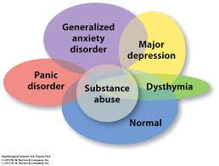
همزمانی های روانپزشکی

Slide 28
اختلالات همبود با اختلالات خوردن در زنان
97 درصد از بیماران یک تشخیص همبود دیگر داشته اند.
94 درصد از بیماران مبتلا به اختلالات خلقی همبود عمدتا افسردگی هستند، بدون هیچ تفاوتی در انواع اختلال خوردن.
56 درصد مبتلا به اختلالات اضطرابی، بدون هیچ تفاوتی در اختلال خوردن هستند.
22 درصد از بیماران مبتلا به اختلال مصرف مواد، با تفاوت های قابل توجهی در اختلال خوردن هستند.

Slide 29
پنج تشخیص خاص و متمایز در انواع اختلال خوردن:
سوء مصرف/ وابستگی به الکل: دو برابر بیشتر همبود با اختلال پرخوری عصبی است.
سوء مصرف/ وابستگی به چند ماده: احتمالا سه برابر بیشتر همبود با پرخوری عصبی.
وسواس فکری- عملی : دو برابر بیشتر همبود با اختلال بی اشتهایی عصبی از نوع محدود کننده و پرخوری / پاکسازی.
PTSD: دو برابر بیشتر همبود با اختلال بی اشتهایی عصبی از نوع پرخوری / پاکسازی.
اسکیزوفرنی / سایکوز های دیگر: دو برابر بیشتر همبود با اختلال بی اشتهایی عصبی از نوع محدود کننده و سه برابر بیشتر همبود با نوع پرخوری / پاکسازی

Slide 30
مطالعات موجود نشان می دهد که مداخلات روان درمانی بهترین روش برای درمان اختلالات خوردن است.
مطالعات اختصاصی از مداخلات مبتنی بر خانواده، درمان فردی متمرکز بر نوجوان و درمان شناختی رفتاری در این گروه سنی حمایت می کند.

Slide 31
درمان انتخابی اختلال پرخوری عصبی، رویکرد شناختی – رفتاری (CBT) است که اثربخشی آن در حال حاضر در بیش از دوازده مطالعه مورد حمایت واقع شده است.
همچنین شواهد علمی نشان داده است؛ اگر بیماران مبتلا به پرخوری عصبی همزمان با CBT و SSRI درمان شوند، اثر بخشی آن بیشتر از درمان صرف با CBT است.

Slide 32
درک اینکه پر خوری به طور خود به خود صورت نمی گیرد.
نظارت بر رفتار خوردن.
ایجاد یک الگوی منظم خوردن.
بازشناسی موقعیتهای با ریسک بالای پر خوری و یادگیری مهارت های مقابله ای.
تغییر رفتار رژیم غذایی.
اجتناب از مواد غذایی.
بازسازی افکار ناکارآمد درباره شکل و وزن بدن.
وزن کردن خود یک بار در هفته.
جلوگیری از عود و برگشت رفتار پرخوری.

Slide 33
علائم:
کاهش فراوانی دوره های پر خوری و نگرانی در مورد تصویر بدنی و اختلالات همبود روانپزشکی.

Slide 34
درمان های اصلی اختلالات خوردن
درمان شناختی- رفتاری (CBT)
درمان طبی تغذیه (MNT)
درمان دیالکتیکی (DBT)
پذیرش و تعهد (ACT)
هنر درمانی
درمان حرکات رقص
درمان مواجه ای و پیشگیری از پاسخ (ERP)
رویکردهای خود یاری
یوگا
مراقبه
درمان مبتنی بر ذهن آگاهی
طب سوزنی

Slide 35
CBT، نوعی روان درمانی است که بر روی الگوهای منفی تفکر و همچنین باورهایی که به این الگوها فکر می کنند، متمرکز است. این رویکرد درمانی به بیماران مهارت هایی را آموزش می دهد، تا راه های سالم برای مقابله با باور ها و احساسات مشکل ساز را شناسایی کنند.
CBT درمانی موثر برای کمک به افراد مبتلا به اختلالات خوردن و اختلالات خلقی بوده و در کاهش رفتارهای مخرب موثر عمل می کند.
CBT در ارتباط با اختلالات خوردن شامل اجزای آموزشی، یک برنامه غذایی و همچنین برخورد با جنبه های مختلف تاثیر گذار بر اختلال مانند عوامل خانوادگی، روانشناختی و اجتماعی است.

Slide 36
DBT، نوعی از روان درمانی است که متدهای شناختی و رفتاری را به عنوان یک رویکرد برای مقابله با احساسات دردناک بکار می بندد. تمرکز این درمان معمولا بر روی افرادی است که به شرایط عاطفی هیجانی با رفتارهای شدید واکنش نشان می دهند.
اجزای DBT عبارتند از: تمرین ذهن آگاهی و همچنین تنظیم هیجانی. اگر چه DBT در ابتدا برای افرادی که از اختلال شخصیت مرزی رنج می برند، طراحی شده بود، به عنوان درمانی موثر برای مردان و زنانی که با بی ثباتی هیجانی دست و پنجه نرم می کنند نیز شناخته می شود.
تکنیک های DBT می توانند برای درمان اختلالات خوردن مفید باشند، زیرا به بیماران کمک می کنند تا به هنگام کنترل افکار و احساسات منفی با تعارضات و استرس بهتر مقابله کنند.

Slide 37
درمان پذیرش و تعهد به فرد بر متمرکز شدن بر شیوه های افزایش دهنده آگاهی از احساسات و تجربیات خود کمک می کند.
این درمان در بهبود اختلالات خوردن مفید است، زیرا به افراد کمک می کند ارتباطات سالمتری با احساسات و منطق خود ایجاد کنند.
ACT همچنین می تواند در افراد مبتلا به اختلالات خوردن به تشخیص افکار و امیال که به این بیماری منجر می شود و درک این تکانه ها کمک کند.
همچنین در درمان اختلالات همبود مانند افسردگی و اضطراب نیز موثر است.

Slide 38
رویکردهای خود یاری توسط فرد مبتلا به اختلال خوردن انجام می شود و اغلب شامل استفاده از اشکال درمان شناختی- رفتاری است.
درمان های خود یاری مفید هستند و وقتی همراه سایر روش های درمانی که توسط متخصصان و پزشکان ارائه می شوند، بکار گرفته شود موثرتر خواهند بود.
بیمارانی که تنها بر روش های خود یاری تکیه دارند و سایر روش های پزشکی را نادیده می گیرند، ممکن است از اختلالات خوردن بهبود نیافته و همچنین در معرض خطر عود هستند.

Slide 39
ذهن آگاهی به مردم می آموزد تا بدون قضاوت به افکار خود پاسخ دهند و بر وضعیت آگاهی و حضور نسبت به افکار، احساسات و بدن خود را تاکید دارد.
همچنین ذهن آگاهی با آموزش پذیرش و خود دوستی همراه است که در مقابله با افکار و احساسات منفی بکار برده می شود.
ذهن آگاهی می تواند در درمان اختلالات خوردن مفید باشد، به خصوص در برخورد با احساسات شرم و گناه که اغلب همراه با اختلال خوردن است. ذهن آگاهی علاوه بر درمان اختلالات خوردن، می تواند در توسعه مهارت های مربوط به تنظیم هیجانی، تحمل درد و روابط شخصی موثر واقع شود.

Slide 40
از صبر و توجه شما سپاسگزاریم

